Slide 1
NÚMEROS ENTEROS

Slide 2

Reflexión: Invitación a perdonar en el amor del Señor

Slide 3
PLATAFORMAS GRATUITAS
-Khan academy
- Portal Educativo
-Colombia Aprende
- Smartick
- Geogebra
-mates libres
- aula fácil

Slide 4
You tube videos tutoriales
-Julio profe
-profe Alex
-Daniel Carreón
-

Slide 5
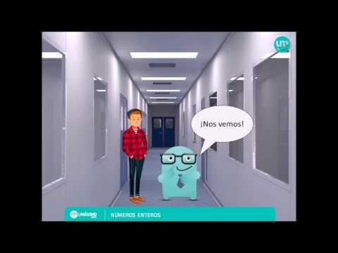
COTIDIANIDAD

Slide 6
ANALICEMOS
En que situaciones se utilizan los números enteros
En donde se pueden representar los números enteros
Que letra identifica el conjunto de los números enteros
Que símbolos caracterizan a los números enteros

Slide 7
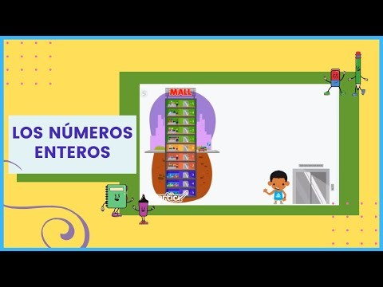

Slide 8
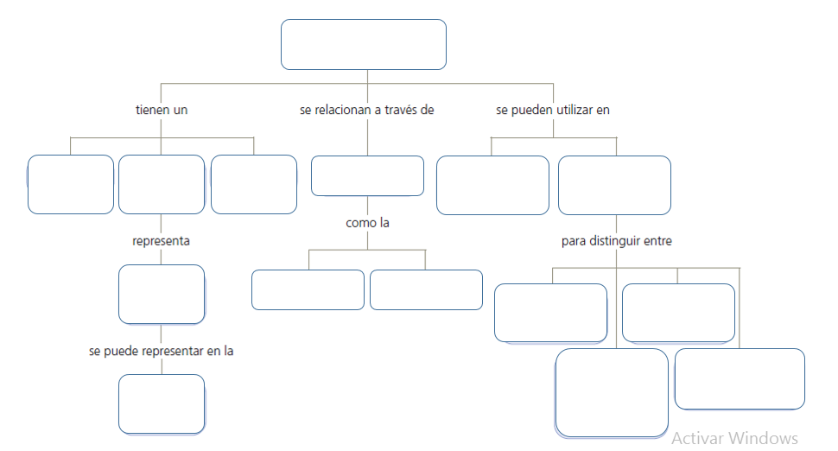
ACTIVIDAD

Slide 9
Completa el mapa conceptual con los siguientes términos:
Distancia al cero
Números enteros
Valor absoluto
Temperaturas sobre y bajo cero
Signo
Adición
Recta numérica
Orden
Deudas y ganancias
Operaciones
Situaciones reales
Sustracción
Acontecimientos antes y después de Cristo
Resolución de problemas
Distancias sobre y bajo el nivel del mar

Slide 10
Números enteros
En la vida se nos presentan muchas veces situaciones que no pueden expresarse mediante los números naturales. En este caso se necesitan otro tipo de números, que son los números enteros.
Los números enteros son:
→ Positivos: +1, +2, +3, +4, +5, ....
→ Negativos: -1, -2, -3, -4, -5, ....
→ El cero: 0. (El cero es el único número que no es ni positivo ni negativo).

Slide 11
Utilidad
- Valores de temperaturas (-7º, siete grados por debajo de cero; +3º, tres grados por encima de cero).
- Plantas de edificios (-1, planta por debajo de la calle; +5, cinco plantas por encima).
- Los años en las líneas del tiempo (-1.500 = 1.500 años a.C.).
- Deudas.
- Profundidades bajo el nivel del mar
Los números positivos expresan situaciones relacionadas con ‘sumar’, ‘tener’, ‘estar por encima de’, etc. En cambio, los negativos se relacionan con situaciones de ‘restar’, ‘deber’, ‘estar por debajo de’, ‘gastar’, etc.
Los números enteros positivos (+2, +6…) se pueden escribir sin usar el signo (2, 6…).

Slide 12
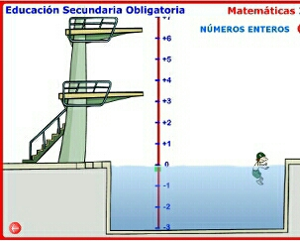
Profundidad piscina

Slide 13
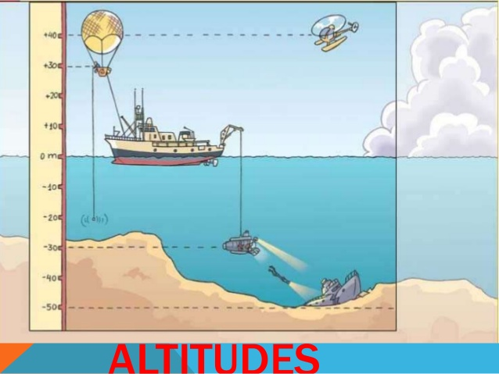

Slide 14
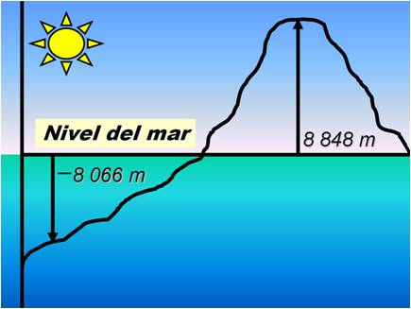
Altura y profundidad

Slide 15
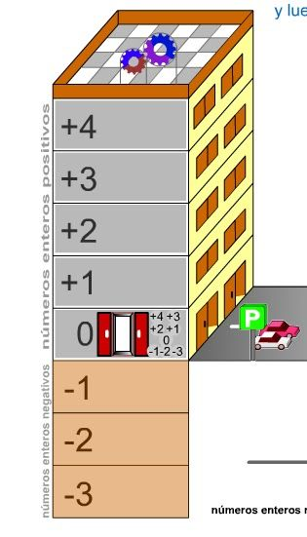
Ascensor

Slide 16
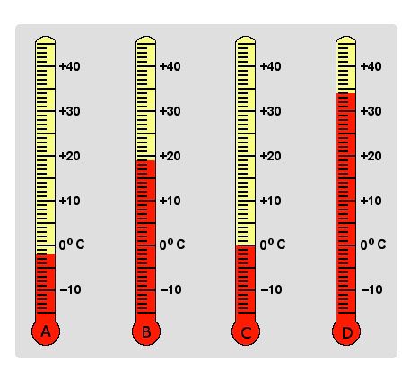
Temperaturas

Slide 17
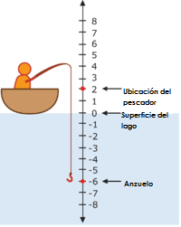

Slide 18
Actividad
Consulta 10 situaciones de números enteros negativos y positivos donde relacione el lugar, distancia, profundidad, altura, temperatura, etc
Por ejemplo la profundidad que cava un topo
La profundidad de las fosas marinas
la temperatura a la que muere una persona por hipotermia
La deuda externa de nuestro país
La altura máxima que alcanza una cometa

